Slide 1
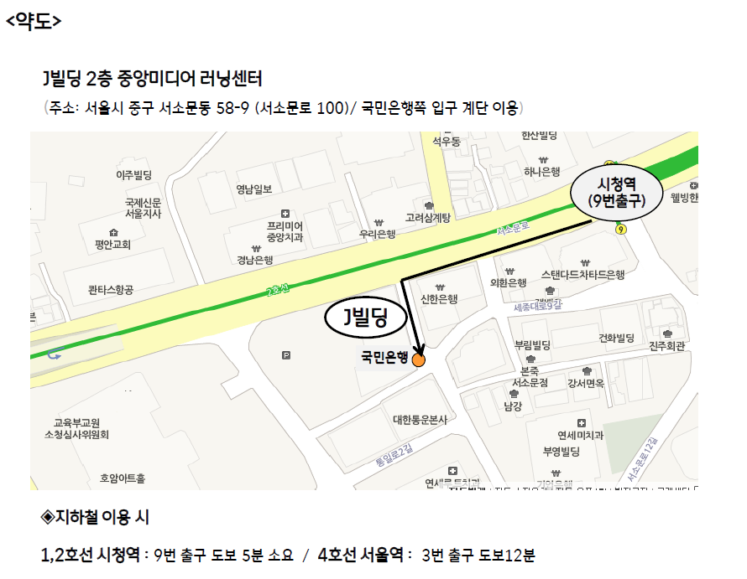
주황색 지점으로 오셔서 국민은행 옆 출입구를 통해 2층으로 오시면 됩니다.
주차 공간이 없으니 대중교통을 이용해주시기 바랍니다.

